Slide 1
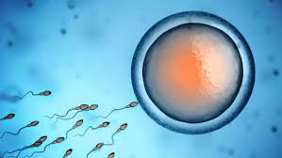
NHỮNG MẢNG MÀU RỰC RỠ

Slide 2
Câu 1: Giảm phân là hình thức phân bào xảy ra ở:
A. Tế bào sinh dưỡng
B. Tế bào sinh dục vào thời kì chín
C. Tế bào mầm sinh dục
D. Hợp tử và tế bào sinh dưỡng

Slide 3
Câu 2: Điều nào đúng khi nói về sự giảm phân của tế bào là:
A. NST nhân đôi 1 lần và phân bào 2 lần
B. NST nhân đôi 2 lần và phân bào 1 lần
C. NST nhân đôi 2 lần và phân bào 2 lần
D. NST nhân đôi 1 lần và phân bào 1 lần

Slide 4
Câu 3: Qua giảm phân, từ 1 tế bào mẹ cho mấy tế bào con:
A. 1
B. 2
C. 3
D. 4

Slide 5
Câu 4: Các tế bào con tạo ra qua giảm phân có bộ NST như thế nào so với tế bào mẹ?
A. Giống hoàn toàn mẹ
B. Giảm đi một nửa so với mẹ
C. Gấp đôi so với mẹ
D. Gấp ba lần so với mẹ

Slide 6
Câu 5: Trong giảm phân sự tự nhân đôi NST diễn ra ở kì nào?
A. Kì giữa của lần phân bào I
B. Kì giữa của lần phân bào II
C. Kì trung gian của lần phân bào I
D. Kì trung gian của lần phân bào II

Slide 7
Chúc mừng em
đã may mắn nhận được một phần quà.

Slide 9
Sự tạo noãn
Sự tạo tinh
2n
2n
Nguyên phân
Noãn nguyên bào
Tinh nguyên bào
2n
2n
2n
2n
2n
2n
Tinh bào bậc 1
Noãn bào bậc 1
Giảm phân 1
Noãn bào bậc 2
Thể cực thứ nhất
n
n
Tinh bào bậc 2
n
n
Giảm phân 2
n
n
n
Trứng
n
n
n
n
n
Thể cực thứ hai
Tinh trùng
Sơ đồ quá trình phát sinh giao tử ở động vật

Slide 10
1. Phát sinh giao tử đực

Slide 11
2. Phát sinh giao tử cái

Slide 12
Sự tạo noãn
Sự tạo tinh
2n
2n
Nguyên phân
Noãn nguyên bào
Tinh nguyên bào
2n
2n
2n
2n
2n
Noãn bào bậc 1
2n
Tinh bào bậc 1
Giảm phân 1
Thể cực thứ nhất
Noãn bào bậc 2
n
Tinh bào bậc 2
n
n
n
Giảm phân 2
n
n
n
n
Trứng
n
n
n
n
Thể cực thứ hai
n
n
Trứng
Tinh trùng
Thụ tinh
Hợp tử
2n
Sơ đồ quá trình phát sinh giao tử và thụ tinh ở động vật

Slide 13
Thảo luận nhóm (6 phút)
- Trình bày sự giống và khác nhau giữa quá trình phát sinh giao tử đực và giao tử cái.

Slide 14
* Giống nhau:
- Đều phát sinh từ các tế bào mầm sinh dục.
- Đều lần lượt trải qua 2 quá trình: nguyên phân của các tế bào mầm và giảm phân tạo ra giao tử.
- Đều xảy ra trong tuyến sinh dục của cơ quan sinh dục.

Slide 15
Đặc điểm | Phát sinh giao tử cái | Phát sinh giao tử đực
Giảm phân 1
Giảm phân 2
Kết quả
- Noãn bào bậc 1 qua GPI cho thể cực thứ nhất có kích thước nhỏ và noãn bào bậc 2 có kích thước lớn
- Tinh bào bậc 1 qua GPI cho hai tinh bào bậc 2 kích thước như nhau.
- Noãn bào bậc 2 qua GPII cho 1 thể cực thứ 2 có kích thước nhỏ và 1 tế bào trứng có kích thước lớn .
- Mỗi tinh bào bậc 2 qua GPII cho hai tinh tử phát triển thành 2 tinh trùng.
- Từ một tinh bào bậc 1 qua GP cho 4 tinh trùng, các tinh trùng này đều tham gia sự thụ tinh.
- Từ một noãn bào bậc 1 qua GP cho 3 thể cực và 1 tế bào trứng, trong đó chỉ có trứng trực tiếp thụ tinh.

Slide 17
Trứng
Tinh trùng
(n NST)
(n NST)
Thụ tinh
Hợp tử
(2n NST)
Thụ tinh : 1 trứng X 1 tinh trùng 1 hợp tử
Bản chất:
n NST X n NST 2n NST

Slide 18
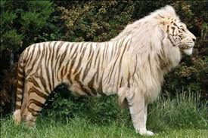
Mẹ: hổ
Bố: Sư tử
Con: sư hổ

Slide 19
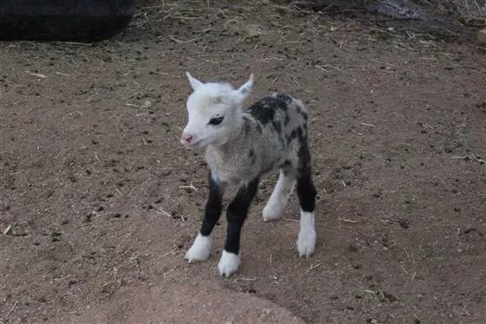
₊
Cừu cái
Dê đực
Cừu lai dê

Slide 20
Ví dụ về lai hữu tính tạo biến dị tổ hợp trong chọn giống ở Việt Nam
Lai giống lúa DT10 có năng suất cao với giống lúa OM80 có hạt gạo dài, trong, cho cơm dẻo để tạo ra giống lúa DT17 phối hợp được những ưu điểm của hai giống lúa trên

Slide 22
Cà chua bạch tuộc (lai giữa cà chua và nho)

Slide 23
TRÒ CHƠI HÁI HOA
TRÒ CHƠI HÁI HOA

Slide 24
Từ một noãn bào bậc 1 trải qua quá trình
giảm phân sẽ tạo ra được:
A. 4 trứng có bộ NST đơn bội (n)
B. 1 trứng và 3 thể cực có bộ NST đơn bội (n)
C. 1 trứng và 1 thể cực có bộ NST đơn bội (n) D. 1 trứng và 3 thể cực có bộ NST lưỡng bội (2n)

Slide 25
Từ một tinh bào bậc 1 trải qua quá trình giảm phân sẽ tạo ra được:
A. 2 tinh trùng có bộ NST đơn bội (n)
B. 4 tinh trùng có bộ NST lưỡng bội (2n) C. 2 tinh trùng có bộ NST lưỡng bội (2n)
D. 4 tinh trùng có bộ NST đơn bội (n)

Slide 26
Hợp tử được tạo nên từ:
A. 1 trứng và 1 tinh trùng
B. 1 trứng và 2 tinh trùng
C. 2 trứng và 1 tinh trùng
D. 1 trứng và 3 tinh trùng

Slide 27
Bản chất của thụ tinh là gì:
A. Sự kết hợp của 2 bộ nhân lưỡng bội tạo ra bộ nhân đơn bội
B. Sự kết hợp của 2 bộ nhân đơn bội tạo ra bộ nhân lưỡng bội
C. Sự kết hợp của bộ nhân đơn bội với bộ nhân lưỡng bội tạo ra bộ nhân đơn bội
D. Sự kết hợp của bộ nhân đơn bội với bộ nhân lưỡng bội tạo ra bộ nhân lưỡng bội

Slide 28
Bộ NST đặc trưng của những loài sinh sản hữu tính được duy trì ổn định qua các thế hệ nhờ sự kết hợp giữa:
A. nguyên phân, giảm phân và thụ tinh.
B. nguyên phân và giảm phân.
C. giảm phân và thụ tinh.
D. nguyên phân và thụ tinh.

Slide 29
Cho 1 tế bào sinh dục sơ khai ở ruồi giấm cái nguyên phân 5 lần. Các tế bào con đều trở thành tế bào sinh trứng. Tìm số trứng được
tạo ra?
A. 32
B. 128
C. 64
D. 1280

Slide 30
Cho 1 tế bào sinh dục sơ khai ở ruồi giấm đực nguyên phân 5 lần. Các tế bào con đều trở thành tế bào sinh tinh. Tìm số tinh trùng được tạo ra?
A. 32
B. 128
C. 64
D. 1280

Slide 31
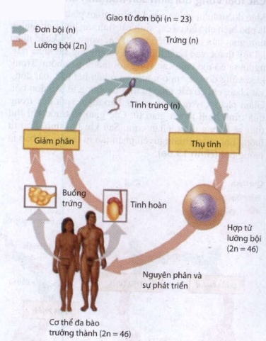
Giao tử
2
Chú thích thay cho các số trong hình sau:
A. Giao tử
B. Hợp tử
C. Thụ tinh
D. Giảm phân
E. Nguyên phân
Giảm phân
1
Thụ tinh
3
4
Hợp tử
5
Nguyên phân

Slide 32
DẶN DÒ
- Học bài chú ý so sánh sự hình thành giao tử đực và cái.
- Làm bài tập 5/36 SGK.
- Xem bài mới: Cơ chế xác định giới tính

